Slide 1
Fræðsla um örútboð fyrir kaupendur.

Slide 2
Örútboð
Innkaupaferli þar sem kaupandi leitar, með hæfilegum fyrirvara, skriflegra tilboða meðal rammasamningshafa (seljenda) sem efnt geta samning á grundvelli hlutlægra viðmiðana sem koma fram í útboðsskilmálum rammasamningsins.
Ef rammasamningur er gerður við fleiri en eitt fyrirtæki og allir skilmálar rammasamnings eru ákveðnir og hlutlæg skilyrði til að ákvarða val á rammasamningshafa liggja fyrir í útboðsgögnum rammasamnings er heimilt að gera einstaka samninga við rammasamningshafa í samræmi við ákvæði rammasamnings. Ef skilmálar rammasamnings eru að einhverju leyti óákveðnir skal fara fram örútboð milli rammasamningshafa, eftir atvikum eftir að ítarlegri skilmálar eða tæknilegar kröfur hafa verið settar fram, í samræmi við eftirfarandi reglur:
a. Við gerð hvers einstaks samnings skal kaupandi ráðfæra sig skriflega við þá rammasamningshafa sem efnt gætu samninginn.
b. Kaupandi skal ákveða tilboðsfrest sem er nægilega langur til að rammasamningshafar geti gert tilboð vegna þess samnings sem um er að ræða. Við mat á lengd frests skal taka tillit til hversu flókið efni samningsins er, svo og sendingartíma.
c. Tilboð rammasamningshafa skulu vera skrifleg og skulu ekki opnuð fyrr en tilboðsfrestur hefur runnið út.
d. Kaupandi skal velja á milli tilboða rammasamningshafa á grundvelli valforsendna sem fram hafa komið í skilmálum rammasamnings.

Slide 3
Hvað er örútboð?
Örútboð er formlegt ferli þar sem niðurstaðan er ákveðin kaup á vöru eða þjónustu þar sem hagstæðasta tilboð er valið út frá valforsendum kaupanda.
Í flestum rammasamningum er gefinn kostur á að fara í örútboð milli birgja innan rammasamnings og einnig er í flestum tilfellum skylda að fara í örútboð ef fyrirhuguð kaup fara yfir ákveðna upphæð eða ef skilmálar rammasamnings eru að einhverju leiti óákveðnir.
Ef öll tilboð eru hærri en kostnaðaráætlun kaupanda, þá getur hann hafnað öllum tilboðum, ef áskilnaður kemur fram um það í útboðslýsingu. Kostnaðaráætun þarf að liggja fyrir við opnun tilboða.
Öll almenn ákvæði rammasamnings eiga við um örútboð.
Tilgangurinn með örútboðum er að ná sem bestum kjörum fyrir tiltekin innkaup hverju sinni.

Slide 4
Hverjir geta gert örútboð?
Hver og einn kaupandi sem er aðili að rammasamningum Ríkiskaupa (RS), getur farið í örútboð. Einnig er tveimur eða fleiri kaupendum í RS er heimilt að fara í sameiginlegt örútboð eftir ákvæðum RS, þá eru þarfir allra kaupenda sem eiga aðild að örútboðinu teknar saman sem ein innkaup.
Örútboð eru ekki auglýst eins og venjan er með almenn útboð heldur er seljendum viðkomandi rammasamning sendar upplýsingar um örútboðið, venjulega í gegnum hnapp á læstri heimasíðu Ríkiskaupa fyrir áskrifendur, í gegnum TendSign útboðskerfi RK eða með tölvupósti, og þeim gefinn kostur á að taka þátt.
Kaupandi getur með einföldum hætti sent út örútboð eða leitað ráðgjafar eða liðssinnis Ríkiskaupa, jafnvel látið Ríkiskaup sjá alfarið um örútboðið.

Slide 5
Hvernig er örútboð framkvæmt?
Í rammasamningum er áskilinn er réttur til að skilgreina nánar auknar tæknilegar og/eða fjárhagslegar hæfiskröfur eftir eðli og umfangi verkefnisins s.s. um gæði, þjónustu, umhverfisþætti, o.fl. en ákvæði um það þurfa hafa komið fram í viðkomandi rammasamning.
Valforsendur sem kaupendur geta m.a. sett fram í matslíkani örútboðs koma fram í útboðsgögnum rammasamningsins. Í örútboðum er hagkvæmasta verið (hagkvæmasta verðið þarf ekki að vera lægsta verið) látið ráða vali á seljenda að uppfylltum öðrum skilyrðum sem kaupandi setur fyrir innkaupunum og þeim skorðum sem fyrir eru í rammasamningnum, en aðrar valforsendur eins og t.d. gæði, ábyrgð, lífsferilsskostnaður eða afhending geta ráðið hagkvæmasta verðinu. Upplýsingar um aðrar valforsendur má finna í hverjum og einum rammasamningi.

Slide 6
Hvernig er örútboð framkvæmt? Frh.
Kaupandi gerir stutta samantekt á þeirri vöru eða þjónustu sem hann vill falast efir. Þar skal lýst því sem fyrirhugað er að kaupa, umfang þess, hvaða þjónustu það felur í sér, hvaða kröfur eru gerðar til gæða og faglegrar þekkingar bjóðenda.
Einnig er ákjósanlegt að tiltaka í örútboðsgögnum hæfilegan tilboðstíma, að teknu tilliti til fyrirspurnarfrests og hversu flókið efni örútboðsins er.

Slide 7
Hvernig er örútboð framkvæmt? Frh.
Samantektin er send til allra bjóðenda í rammasamningnum og óskað eftir t.d. föstu tilboðsverði eða hámarksverði í tiltekið verkefni, að almennum kröfum rammasamnings og sértækum kröfum verkefnisins uppfylltum.
Örútboð getur farið fram hvort heldur með rafrænum hætti eða skriflegum sjá má sniðmát fyrir örútboð á heimasíðu Ríkiskaupa.
Við hvern og einn rammasamninga á rikiskaup.is er að finna sértækar leiðbeiningar og þar getur kaupandi með einum smelli sent sín örútboðsgögn beint til allra mögulegra seljenda.

Slide 8
Tilboð metin
Hagkvæmasta tilboð valið samkvæmt valforsendum örútboðsins.
Mikilvægt er að ferlið allt sér gegnsætt og rekjanlegt til þess að auka tiltrú seljenda á ferlinu. Upplýsa þarf alla bjóðendur innan viðkomandi rammasamnings um framvindu og niðurstöðu innkaupanna, þ.e. hvaða tilboð bárust, hver hlaut samninginn og hverjar valforsendurnar voru, oftast lægsta verðið.
Gæta verður að því að breyta ekki hæfiskröfum og valforsendum í örútboði frá því sem ákveðið er í rammasamningi.

Slide 9
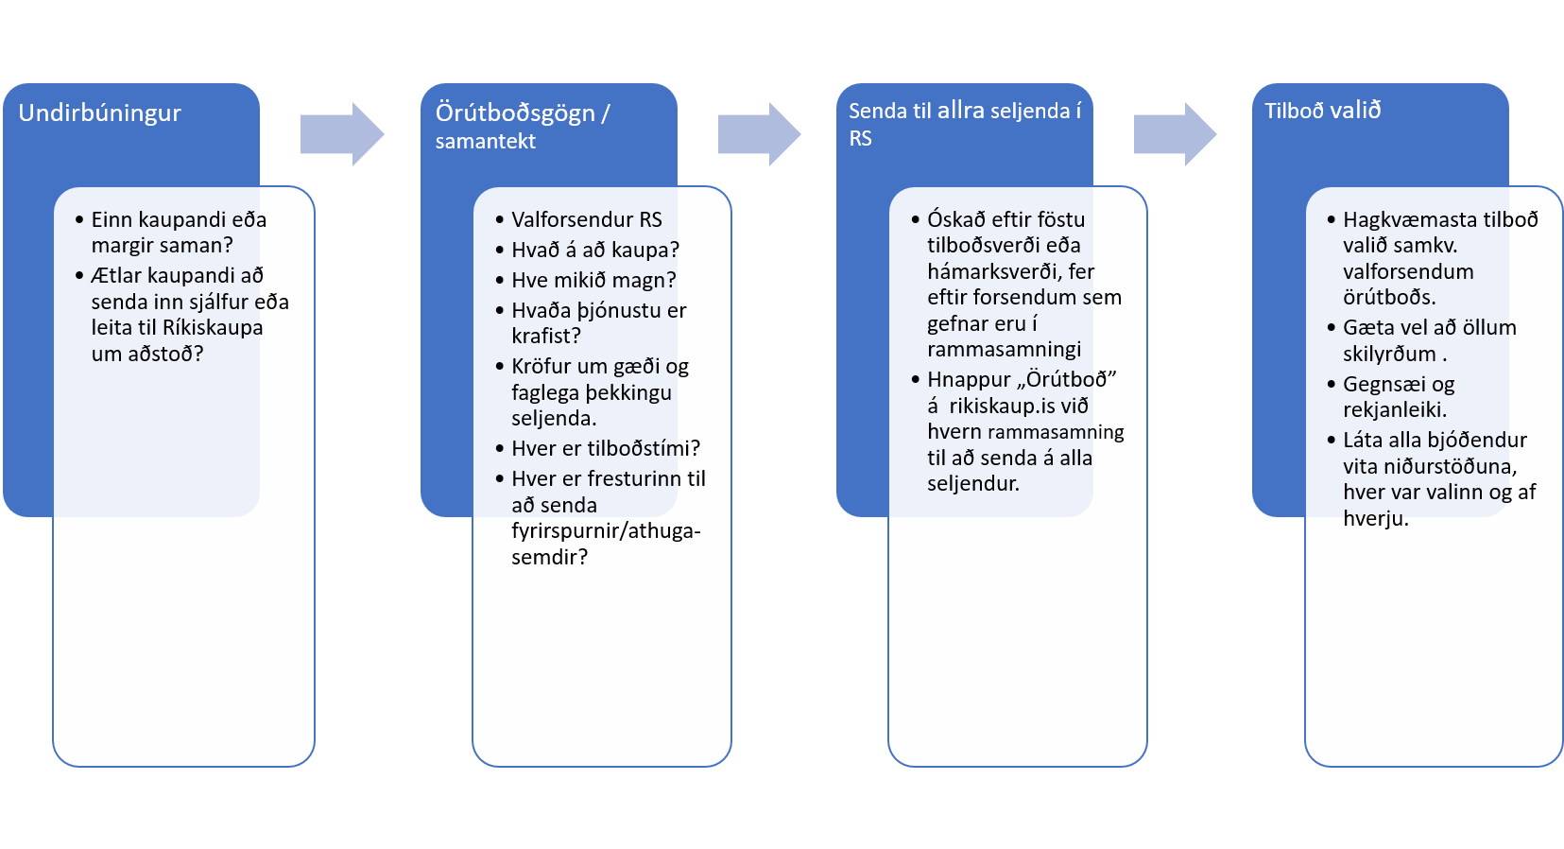
Ferill örútboðs.

Slide 10
Þjónusta Ríkiskaupa – útboð - örútboð ofl.
Hafðu samband við starfsfólk Ríkiskaupa ef það er líklegt að verkefnið sem þú stendur frammi fyrir sé ekki einstakt. Ekki finna upp hjólið.
Dæmi um örútboð:
Endurskoðun, vöktun og prófun öryggiskerfa, námsgögn fyrir grunnskóla, UT tölvu- og hýsingar, eftirlit, prófun og viðhald loftræstikerfa, prentþjónusta – alþjónusta fyrir stofnanir og sveitarfélög, ledlýsing og stýring fyrir íþróttahús, rekstrar- og mannauðsráðgjöf, aðalskipulag fyrir sveitarfélög o.s.frv.
Er einhver búinn að fara í örúboð á öryggisþjónustu?
Já, það er svo. Viltu sjá gögn sem dæmi?
Endilega!!!

Slide 11
Takk fyrir
Fræðslufundir um örútboð fyrir kaupendur 17/1, 31/1 og 14/2 2020
Rammasamningsteymi Ríkiskaupa
Notes:
Takk fyrir!

